Slide 1

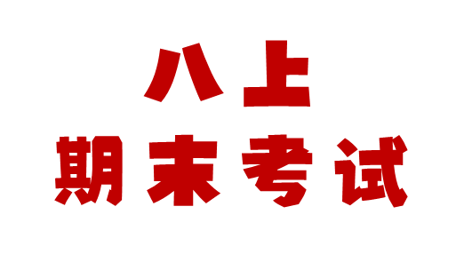
加油

Slide 2







目录
随堂测验
单元复习
知识
重难点

Slide 3
第7单元 人民解放战争——时空坐标
根据课本（第五单元）补充横线处，完成时空坐标。
4
三大战役
刘邓大军挺进大别山
重要事件
重庆
谈判
全面内战爆发
南京
解放
1
2
3
5
1945年
1946年
1947年
1948年
9月
1949年
1月
1949年
4月
战略防御
战略进攻
战略决战
解放战争三大阶段
给自己打个分吧！

Slide 4


第7单元 人民解放战争——知识框架
考点一：内战爆发
愿国家平安。
希望蒋介石守诚信。
和平、民主、统一看来有点希望。
我似乎看到了和平。
和平、民主的曙光
“真”
“假”
难辨
重庆谈判
假和平真内战
“目的”
暴露
国民党发动内战
解放区军民的自卫反击

Slide 5

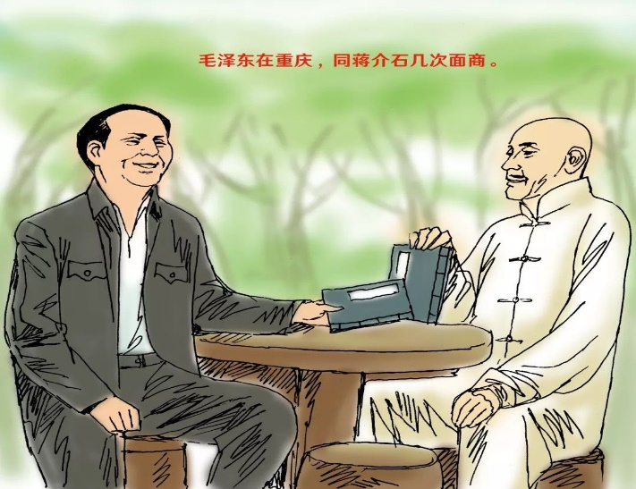
第7单元 人民解放战争——知识重难点
考点一：内战爆发（1946年）
（一）“真”“假”难辨
重庆谈判
（1）背景： ，蒋介石三次电邀毛泽东到重庆面商国家大计。
（2）目的
蒋介石的目的：①为发动内战争取时间②赢得政治主动——实质：
毛泽东的目的：
（3）结果
1945年10月10日，国共双方签署《政府与中共代表会谈纪要》，即 。
《政府与中共代表会谈纪要》的内容
①双方同意以和平、民主、团结、统一为基础，长期合作，坚决 ，建设独立、自由和富强的新中国；
②召开 。
1945年8月
“假和平，真内战”
尽一切可能争取和平
“双十协定”
避免内战
政治协商会议

Slide 6
第7单元 人民解放战争——知识重难点
考点一：内战爆发（1946年）
2. 政治协商会议
（1）时间、地点：
（2）内容
①讨论了建立联合政府、和平建国纲领、召开国民大会、修改宪法草案、整编军队等问题；
②通过了一系列决议，再次确定了 的方针。
（3）意义
重庆谈判和政治协商会议的召开，为中国实现 带来了一线曙光。
（二）“目的”暴露——国民党发动内战
爆发标志：1946年6月，蒋介石全力围攻 。
全面进攻：1946年10月，国民党军队占领 ，全面进攻达到 ；1947年3月，全面进攻被粉碎。
重点进攻：国民党重点进攻 和 。
1946年1月10日
避免内战、和平建国
民主统一、和平建国
中原解放区
张家口
最高峰
陕北解放区
山东解放区

Slide 7
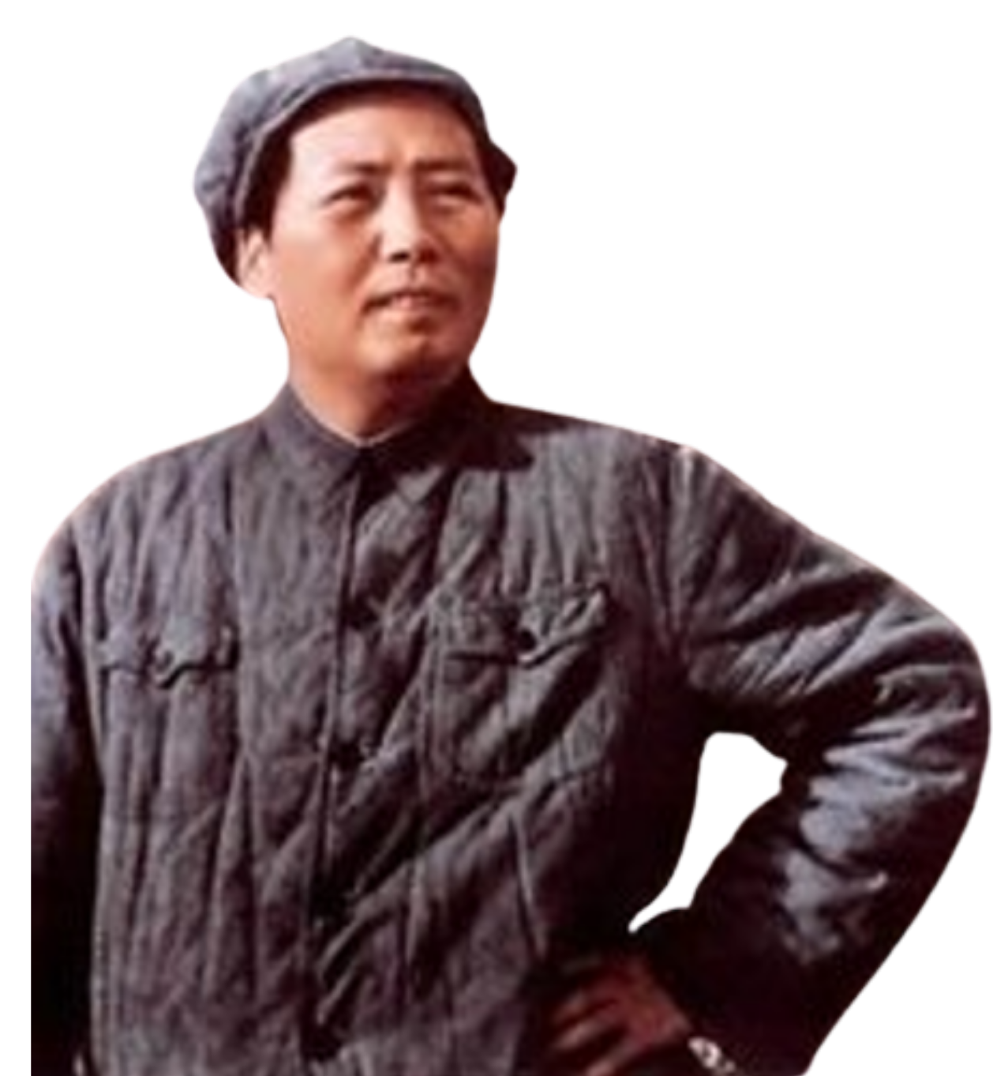
第7单元 人民解放战争——知识重难点
考点一：内战爆发（1946年）
（三）解放区军民的自卫反击
论断
毛泽东：
2. 战争策略
“一切反动派都是纸老虎”
主要
目标
作战方针
方式
多强大都不要怕，一切反动派都是纸老虎！
歼灭敌人有生力量
运动战
集中优势兵力各个击破

Slide 8
第7单元 人民解放战争——知识重难点
考点一：内战爆发（1946年）
3. 粉碎全面进攻：解放区军民经过半年多的自卫反击战，在1947年3月粉碎全面进攻。
4. 粉碎重点进攻
（1）粉碎对陕北解放区的重点进攻
①毛泽东、周恩来等率领中共中央和解放军总部主动 。
② 率领 先后取得 等战役的胜利，粉碎了国民党军队对 的重点进攻。
（2）粉碎对山东解放区的重点进攻
在山东 消灭国民党王牌主力整编第七十四师，打退了敌人对 的重点进攻。
撤离延安，转战陕北
彭德怀
西北野战军
青化砭、沙家店
陕北
华东野战军
孟良崮
山东解放军

Slide 9




第7单元 人民解放战争——知识重难点
考点一：内战爆发（1946年）
中国近代史上，国民党和共产党共有几次合作？
 | 第一次国共合作 | 第二次国共合作
时期
合作标志
合作成果
合作破裂
1924-1927
（国民大革命时期）
1937-1945
（全民族抗战时期）
1937年9月，国共合作宣言的发表。
1924年，国民党一大的召开。
建立了抗日民族统一战线，取得了抗日战争的胜利。
黄埔军校、北伐战争
1946年，蒋介石进攻中原解放区，发动内战。
1927年，国民党右派叛变革命。

Slide 10








第7单元 人民解放战争——知识框架
考点二：人民解放战争的胜利（1949年）
解放区的土改
国统区的统治
战略进攻
刘邓大军挺进大别山
战略决战
三大战役
战略决胜
渡江战役

Slide 11
第7单元 人民解放战争——知识重难点
考点二：人民解放战争的胜利（1949年）
（一）民心大pk
解放区的土改
（1）土地政策：实行 的土地政策。
（2）土地纲领：
-时间：
-内容：没收地主土地，废除封建剥削的土地制度，实行耕者有其田，按照农村人口平均分配土地。
（3）土改总路线：依靠 ，团结 ，有步骤、有分别地消灭封建性剥削的土地制度，发展农业生产。
（4）结果：解放区的土地改革历时一年多顺利完成，广大农民分得了土地、房屋、粮食和衣物。
（5）意义
解放区的土地改革，使农村的阶级关系和土地占有状况发生了根本性变化，激发 了农民 。翻身农民踊跃参军参战，为 提供了重要的人力、物力保障。
2. 国统区的统治
十年内战时期
（1927-1937）
打土豪
分田地
抗日战争时期
（1937-1945）
减租减息
耕者有其田
《中国土地法大纲》
1947年
贫雇农
中农
革命和生产的积极性
人民解放战争的胜利

Slide 12
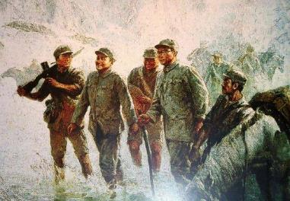
第7单元 人民解放战争——知识重难点
考点二：人民解放战争的胜利（1949年）
（二）实力大pk
战略进攻——刘邓大军挺进大别山
（1）时间、指挥者和部队：
（2）意义
千里挺进大别山，直接威胁到 和 ；
揭开了 。
1947年夏；刘伯承、邓小平；晋冀鲁豫解放军主力
武汉
南京
战略进攻的序幕

Slide 13


第7单元 人民解放战争——知识重难点
考点二：人民解放战争的胜利（1949年）
士气低落
危机四伏
+1000
机动兵力
+1000
战术提升
+1000
后方巩固
士气高涨
-1000
攻守
易位
-1000
-1000
430多万
373万
365万
280万
195万
1946.6
内战
爆发
120多万
1947.5
孟良崮战役后
1946.6
内战
爆发
1947.5
孟良崮战役后
1948年秋
1948年秋
Notes:
土改提高了广大农民的积极性，极大地巩固了人民解放军的大后方，士气高涨。
装备大为改进，缴获了大量敌方的进口武器，还建立了强大的炮兵和工兵，提高了了攻坚能力，打阵地战的经验提升。
国军兵力大为减少，士气低落；
国民党在国统区的反对统治也遭到了广大人民的强烈反对，处境十分孤立。
国军五大集团被分割在西北、中原、华东、华北和东北五个战区，相互间难以配合，导致机动兵力大为减少。
中共在这种有利的情况转变战争形势，准备发起最后的总攻！

Slide 14



第7单元 人民解放战争——知识重难点
考点二：人民解放战争的胜利（1949年）
Round 1
相互配合
辽沈战役
Round 2
淮海战役
Round 3
平津战役
三大战役

Slide 15
第7单元 人民解放战争——知识重难点
考点二：人民解放战争的胜利（1949年）
2. 战略决战阶段 （1）三大战役对比
 | 辽沈战役 | 淮海战役 | 平津战役
时间
指挥者
参战部队
战略战术
重要城市
歼敌人数
结果
1948.9-1948.11
淮海战役的胜利是人民群众用小车推出来的！
1948.11-1949.1
1948.11-1949.1
林彪、罗荣桓
刘伯承、陈毅、邓小平、粟裕、谭震林
聂荣臻等
东北人民解放军
中原野战军和华东野战军
东北人民解放军和华北人民解放军
“关门打狗”
“肢解敌人，中间突破”
“瓮中捉鳖”
锦州
北平、天津、张家口、新保安等
徐州、碾庄、双堆集
47万多人
55万多人
52万多人（歼灭+改编）
1949年初，北平和平解放
（傅作义接受和平改编）；
华北全境基本解放。
解放了东北全境。
解放了长江中下游以北地区。

Slide 16
第7单元 人民解放战争——知识重难点
考点二：人民解放战争的胜利（1949年）
（2）三大战役的意义
三大战役共歼灭和改编国民党军队 万人， 基本被消灭，大大加速了人民解放战争在全国的胜利。
3. 战略决胜阶段——渡江战役
（1）时间：
（2）经过：人民解放军百万雄狮兵分三路，横渡长江。
（3）结果
人民解放军占领 ，结束了国民党在 的统治；国民党残余势力退往 。
150多
国民党军队的主力
“钟山风雨起苍黄，百万雄师过大江！”
1949年4月
南京
大陆
台湾
1927-1949，共22年
标志着两岸（大陆和台湾）分裂了。

Slide 17

第7单元 人民解放战争——知识重难点
考点二：人民解放战争的胜利（1949年）
两岸历时——“三分两回”
第一分
第一回
1624年，荷兰入侵台湾；
1662年，郑成功收复台湾。
第二分
第二回
1895年，中日签订《马关条约》，割台湾给日本；
1945年，抗日战争胜利，台湾回归。
第三分
没有回…
1949年，国民党内战失利，败退台湾；
……

Slide 18

第7单元 人民解放战争——知识重难点
考点二：人民解放战争的胜利（1949年）
士气低落
战斗力低下
人民的支持和拥护
正确的作战方针
发动内战不得民心
+1000
+1000
+1000
内部的腐败
人民解放战争胜利的原因
英勇作战
-1000
-1000
-1000

Slide 19





第8单元 近代经济、社会生活与教育文化事业的发展——知识框架
考点一：经济和社会生活的变化
西方工业文明的传入
民族资本主义的发展
六大阶段
特点
不平衡
交通工具
社会生活的变迁
衣食娱乐
特点
新旧并呈
礼俗更新
多元发展

Slide 20

第8单元 近代经济、社会生活与教育文化事业的发展——知识重难点
考点一：经济和社会生活的变化
（一）民族资本主义的发展 1. 六大阶段
民族资本主义产生
民族资本主义发展
发展热潮
“短暂的春天”
再度受挫
夹缝中顽强生存
19世纪
六七十年代
甲午中日战争后
辛亥革命后
一战期间
一战后
南京国民政府建立后
封建
主义
帝国主义
官僚资本主义
①辛亥革命的推动
②帝国主义列强忙于战争放松对中国的经济侵略
“短暂的春天”的原因
“再度受挫”的原因

Slide 21
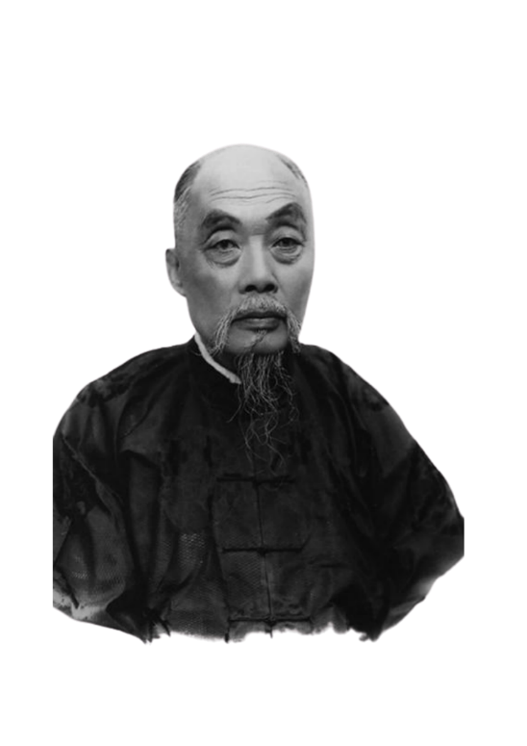
第8单元 近代经济、社会生活与教育文化事业的发展——知识重难点
考点一：经济和社会生活的变化
（一）民族资本主义的发展
六大阶段
（1）著名企业家
民族资本主义发展阶段：状元实业家- ；
再度受挫阶段：
2. 特点（“先天不足，后天畸形”）
总体特点：
行业上：资金少，规模小，技术差，而且主要集中在 、 基础极为薄弱。
位置上：主要集中在 。
张謇
大生纱厂
荣氏兄弟、侯德榜、卢作孚。
虽然有了长足的发展，但总的来说还比较落后。
轻工业部门
重工业
上海、武汉等沿海沿江的大城市

Slide 22
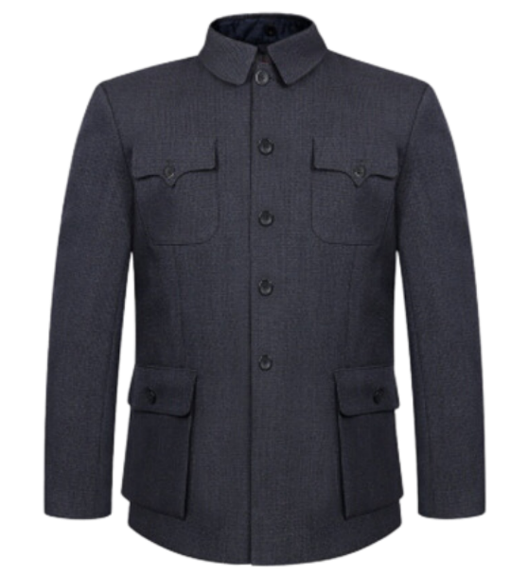
第8单元 近代经济、社会生活与教育文化事业的发展——知识重难点
考点一：经济和社会生活的变化
（二）社会生活的变迁
交通工具
新式交通工具：19世纪70年代以后，西方发明的 等新式交通工具相继传入中国。
作用：极大地方便了 ；促进了 的流通；逐渐改变了人们的 。
2. 衣食娱乐
人们的饮食、服饰、婚丧以及休闲娱乐方式日益开放，出现了 的趋向。
3. 礼俗更新
装束上： ；
礼节上：废除跪拜礼，代之以 ；
称谓上：取消 的称谓，代之以 。
火车、轮船、电车、汽车、飞机
人们的出行
商品
生产方式和生活方式
崇洋逐新
剪辫、易服、劝禁缠足
中山装
鞠躬、握手礼
“老爷”“大人”
“先生”

Slide 23
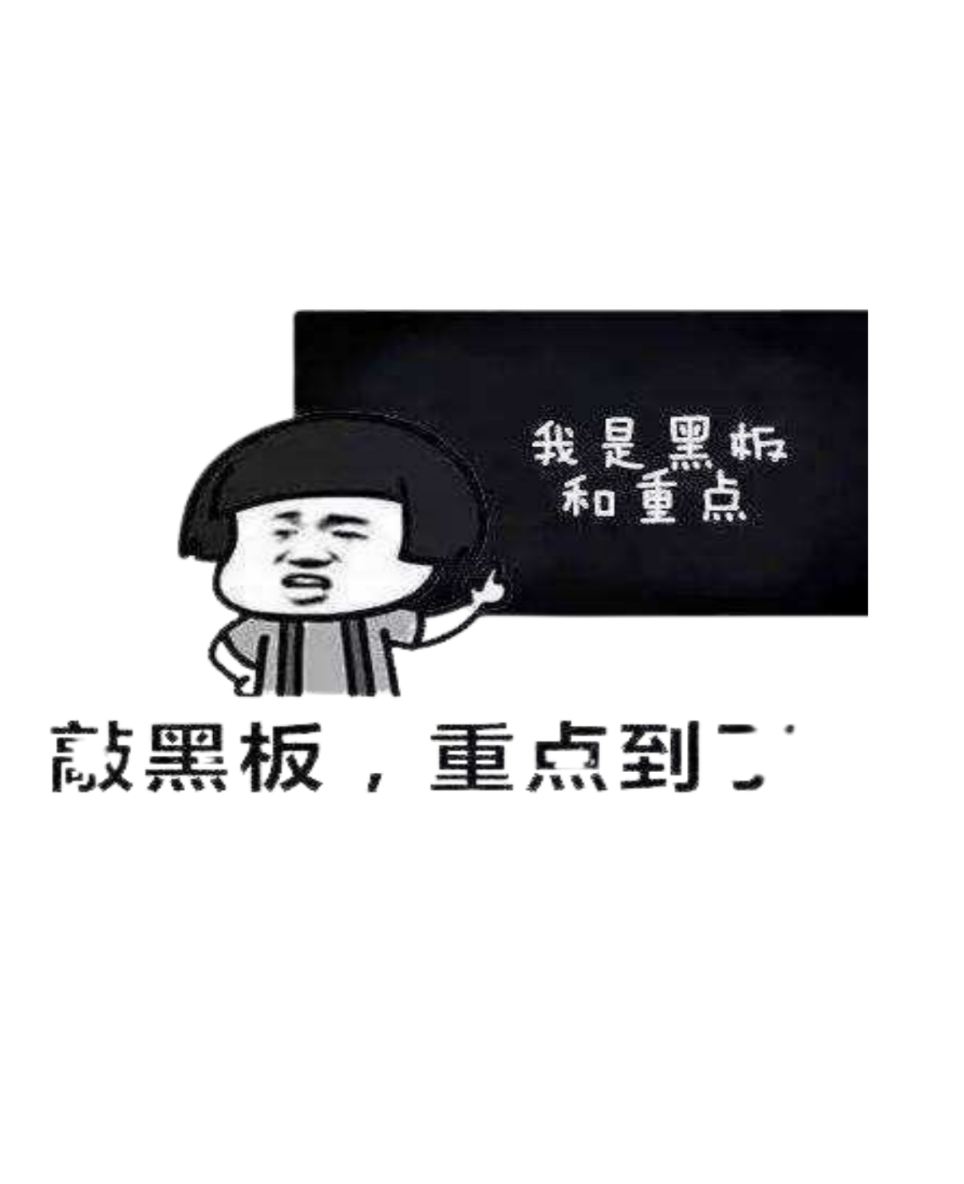
第8单元 近代经济、社会生活与教育文化事业的发展——知识重难点
考点一：经济和社会生活的变化
（二）社会生活的变迁
4. 特点
①近代社会生活变化是 ；
②呈现出 的特征。
5. 原因
① 对近代中国的传统文化形成冲击；
② 产生和发展。
不平衡的
中国近代铁路之父
詹天佑-京张铁路
新旧并呈、多元发展
西方工业文明
民族资本主义

Slide 24



第8单元 近代经济、社会生活与教育文化事业的发展——知识框架
考点二：教育文化事业的发展
新式学校
近代教育
科举制
报刊杂志
新闻出版业
出版社
文学
绘画
文学艺术
歌曲
电影

Slide 25





第8单元 近代经济、社会生活与教育文化事业的发展——知识重难点
考点二：教育文化事业的发展
（一）近代教育
1. 新式学校
连一连。
京师大学堂
北京大学的前身
洋务运
动时期
天津.
北洋西学堂
甲午战争后
同文馆
福州船政学堂
百日维新期间
上海.
南洋公学

Slide 26
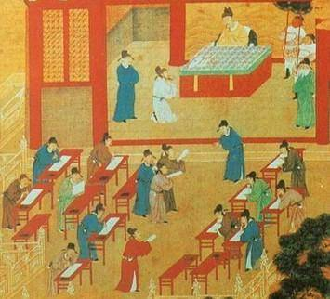
第8单元 近代经济、社会生活与教育文化事业的发展——知识重难点
考点二：教育文化事业的发展
（一）近代教育
2. 科举制
Q1：连一连。
Q2：科举制的正式建立的标志
1902年
正式废除科举制
605年，隋炀帝设进士科，科举制正式建立。
流弊太多
1903年
废除八股文
决定逐步废除科举制
1905年

Slide 27
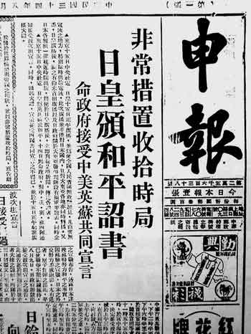
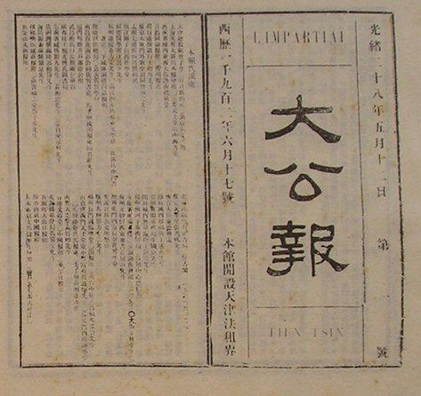
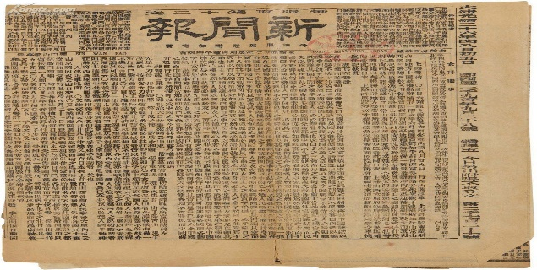
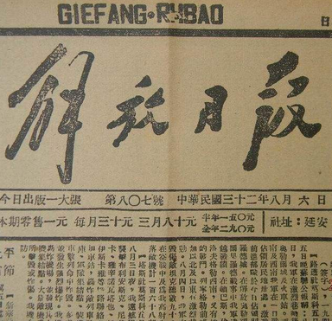
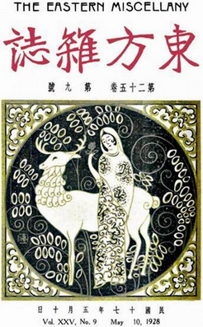
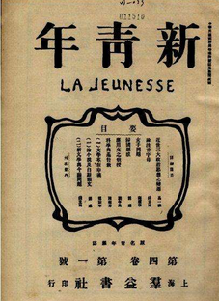
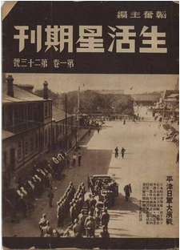
第8单元 近代经济、社会生活与教育文化事业的发展——知识重难点
考点二：教育文化事业的发展
维新变法时期：《时务报》和《国闻报》
辛亥革命时期：《民报》(中国同盟会机关报)
新文化运动期间：《新青年》
（二）新闻出版业
1. 报刊杂志
填一填。
近代中国存在时间最长的中文报纸
民国时期的著名报纸
民国时期影响较大的报纸
《申报》自1872年创办到1949年停办，历时78年，共出版了25600期。旧中国历史最长、影响最大的一份报纸。它被人称为研究中国近现代史的“百科全书”，因为它不仅记录了中国政治、经济、文化在那个时代的发展，也记录了城市居民日常生活的变迁。
1872 上海 《申报》
天津《大公报》
上海《新闻报》
延安《解放日报》
上海《东方杂志》
陈独秀《新青年》
邹韬奋《生活》

Slide 28
第8单元 近代经济、社会生活与教育文化事业的发展——知识重难点
考点二：教育文化事业的发展
（二）新闻出版业
2. 出版社
（1）近代中国人创办的第一个也是规模最大的文化出版机构：
（2）其他有影响的出版机构：
（3）中共在解放区创办的出版机构：
1897年，上海，商务印书馆
中华书局、开明书店、生活书店等
新华书店

Slide 29

第8单元 近代经济、社会生活与教育文化事业的发展——知识重难点
考点二：教育文化事业的发展
（三）文学艺术
中国第一本白话小说；讨伐封建主义的檄文
批判国民性问题的经典之作
姓名 | 作品
鲁迅
 | 《女神》
茅盾
 | 《雷雨》
巴金
 | 《骆驼祥子》
赵树理
 | 《太阳照在桑干河上》
周立波
填一填。
《阿Q正传》《狂人日记》
郭沫若
《子夜》
曹禺
《家》
老舍
《小二黑结婚》
丁玲
《暴风骤雨》
Notes:
1942年毛泽东在延安文艺座谈会提出文艺为工农兵服务的方针。解放区的优秀文艺作品。

Slide 30
第8单元 近代经济、社会生活与教育文化事业的发展——知识重难点
考点二：教育文化事业的发展
（三）文学艺术
 | 作品 | 人物 | 特点/地位
歌剧
绘画
歌曲
电影
《白毛女》
《墨虾》
齐白石
擅绘花鸟草虫
《田横五百士》
《愚公移山》
徐悲鸿
熟悉中西画法
《义勇军进行曲》（国歌）
田汉作词，聂耳作曲
《黄河大合唱》
冼星海作曲
《定军山》
1905，中国第一部无声电影
《歌女牡丹红》
1931，中国第一部有声电影
《十字街头》、《马路天使》、《渔光曲》
赵丹、周旋等

Slide 31


背书ing
？mins

Slide 32
假和平，真内战；1945.10.10，签订“双十协定”。
1946年，蒋介石公然进攻中原解放区。
山东解放区和陕北解放区
“耕者有其田”
1947年夏，刘邓大军挺进大别山。
辽沈战役、淮海战役和平津战役。
人民解放军占领南京，结束了国民党在大陆的统治。
人民群众的拥护和支持
北平
淮海战役
第七单元随堂测验
重庆谈判的目的和结果？
内战爆发的标志？
解放战争时期，国民党重点进攻的地区是？
解放战争时期，解放区实行的土地政策是什么？
1947年夏，揭开战略进攻序幕的是什么战争？
三大战役分别是？
渡江战役的意义？
人民解放战争胜利的根本原因？
傅作义做出贡献的是和平解放？
哪场战役是“人民群众用小车推出来的”
？

Slide 33
第八单元随堂测验
“短暂的春天”
张謇、侯德榜
剪辫、易服和劝禁缠足；
京师大学堂；
1905年；
1872，上海《申报》；
1897，上海，商务印书馆；
鲁迅《狂人日记》；
冼星海；
1905年《定军山》。
一战期间，民族资本主义的发展特点是？
请列举两个近代时期的实业家。
辛亥革命时期，民国政府在装束上颁布了哪些法令？
百日维新期间，创办了什么新式学校？
科举制正式在哪一年废除？
近代中国存在时间最长的报纸是？
7. 近代中国人创办的第一个也是规模最大的文化出版机构是什么？
8. 中国第一本白话小说是？
9. 《黄河大合唱》由谁作曲？
10. 中国第一部无声电影是？

Slide 34


